Slide 1
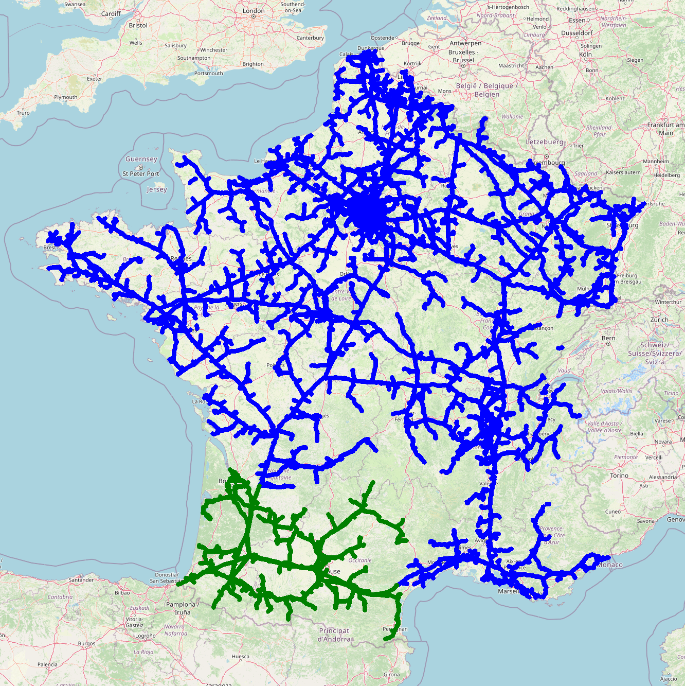

Slide 2
Monaco en PACA

